Slide 1


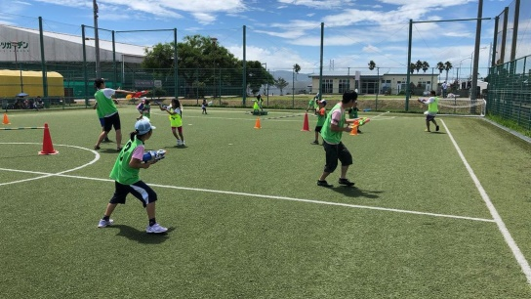
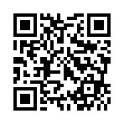

水鉄砲 DE サバイバル
水鉄砲でターゲットを狙って対決！
暑さを吹き飛ばす、楽しい思い出を作ろう！
会 場
日立市市民運動公園 陸上競技場
日 程
８月３０日（土）※小雨決行・雨天中止
時 間
第１部： ９時３０分から１０時００分まで
第２部：１０時３０分から１１時００分まで
第３部：１１時３０分から１２時００分まで
第４部：１２時３０分から１３時００分まで
対 象
年中～年長・小学生
定 員
各部２４名
料 金
５００円／１人（税込・傷害保険料込）
持ち物
濡れても良い服装、バンダナ、水鉄砲（電動ウォーターガン不可）
※水鉄砲は貸出用のものも準備しております。
申 込
ぷらスポひたち 申込フォームより、お申し込みください。
※ＱＲコードはこちら ⇒
池の川さくらアリーナ
TEL.0294―35―0767
営業時間 平日 9:00～21:00
土日祝 9:00～21:00

Slide 2


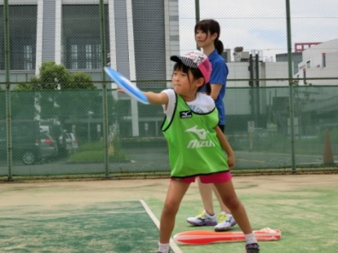
ルール説明
陸上競技場にフィールドが出現！？ ６名ⅤＳ６名で対決！ | チーム分けは、当日のお楽しみ！
参加人数に応じて、変更する場合がございます。 | 学年や年齢を考慮して、運営で決めさせていただきます。
鉢巻やバンダナなどで 額にポイを取り付けよう！ | １ゲーム／５分で実施！
ポイが破れたら、フィールドの外へ出よう！ 濡れていても破れていなかったら、セーフです！ 破れているかどうかは、運営側がジャッジします！ | チームのポイが全て破れたら、即終了です！ １部毎に２ゲーム行います！
給水について | 参加特典
所定のポイントでのみ給水が可能です！ 給水をしているプレイヤーへの攻撃はできません！ | ご参加いただいた方は、「～みんなであそぼう～ スポーツブース」の料金が１回無料になります！
【 ～みんなであそぼう～ スポーツブース 】
時 間
９時３０分から１３時００分まで
＜ ブース一覧 ＞
・２５ｍ走計測
・グラウンドゴルフ
・わなげ 等
参 加
方 法
チケット１枚につき、
１回ご参加いただけます。
チケット
料 金
５００円／５枚分（税込）
※受付にてご購入ください。
※雨天中止の場合は、当日の８時３０分に「ぷら・スポひたちＨＰ」に掲載いたします。
「ぷら・スポひたちＨＰ」 ⇒ https://www.hasa.or.jp/
※イベントの際に撮影する写真について、報告書等で使用させていただきます。
※申し込みの際にご提供いただく個人情報について、厳重に管理させていただきます。

